Slide 1


Ignorar.
Biajova Slides

Slide 2


Ignorar, é uma das atitudes
mais difíceis e poderosas.
Ignorar é arte.
Ignorar é chave que tranca
e destranca passagens.

Slide 3
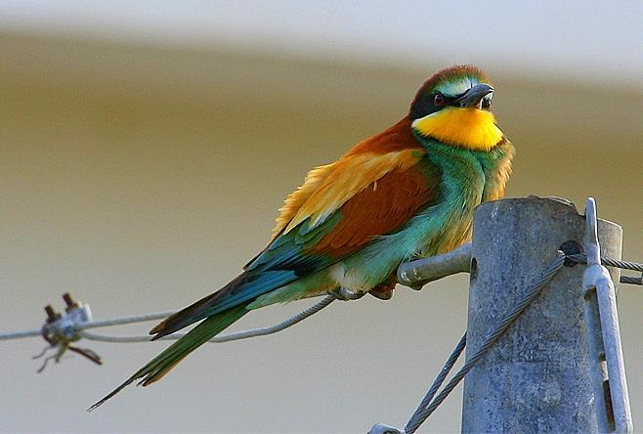
Ninguém consegue ir para a frente
sem ignorar muita coisa.
Ninguém consegue ser feliz
se não ignorar algumas coisas.
Comece ignorando pessoas que fazem mal,
dores que maltratam, sentimentos
que retardam, passado que massacra.

Slide 4

Ignore o barulho exterior que te cala
e o silêncio interior que te sufoca.
Ignore promessas vazias, beijos sem graça,
vontades que passam, temor de ficar só.
Ignore medos, receios e covardias.
Ignore o que embaraça, o que complica,
o que não colabora, o que só faz nó.

Slide 5
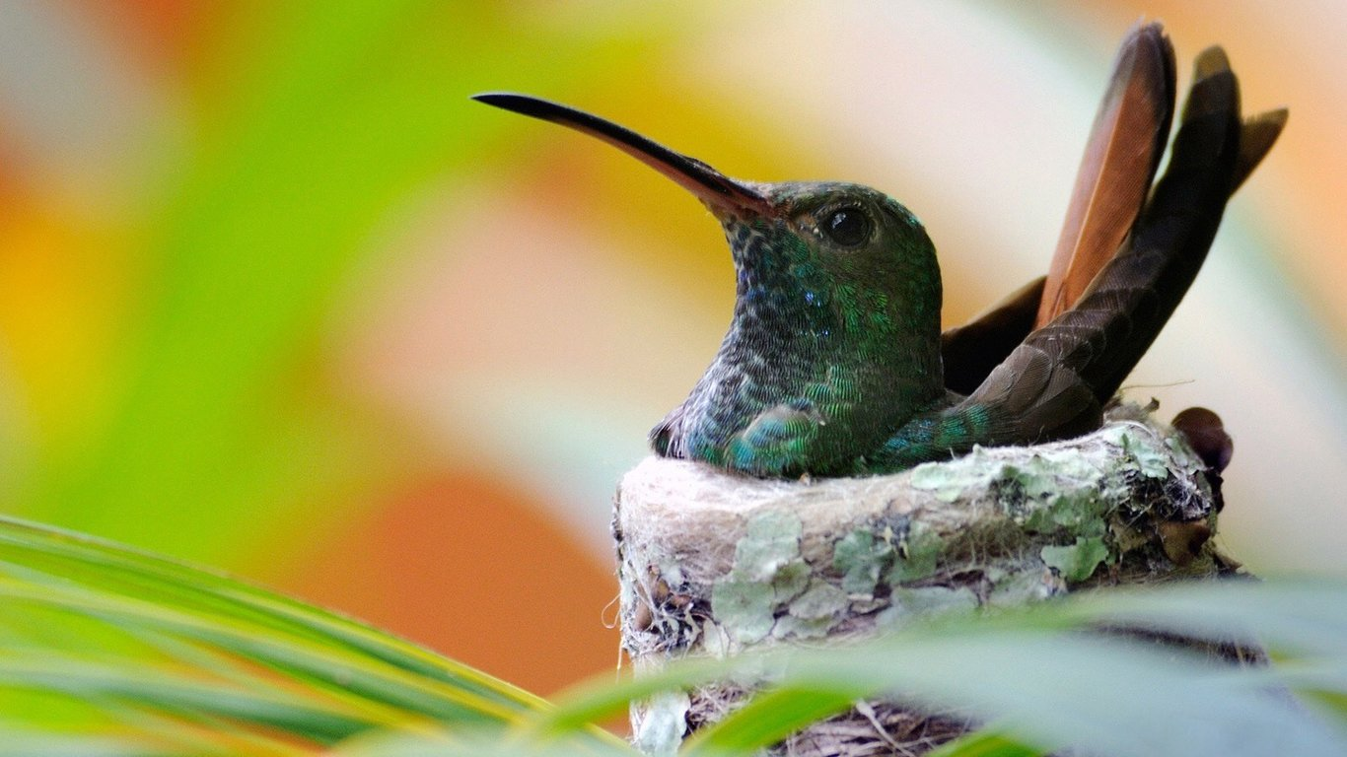
Ignore o costume de duvidar que pode.
Ignore preguiça, falta de tempo,
lamentos e cansaços.
Ignore o que te coloca pra baixo.
Ignore pensar que não dá conta
e de que aquilo não é pra você.

Slide 6

Ignore fofocas e fofoqueiros, discórdias e
briguentos, mentiras e mentirosos.
Nunca fique junto aos de pouca fé, chorões
e pessimistas. Não dê ouvidos demais
aos falsos.

Slide 7
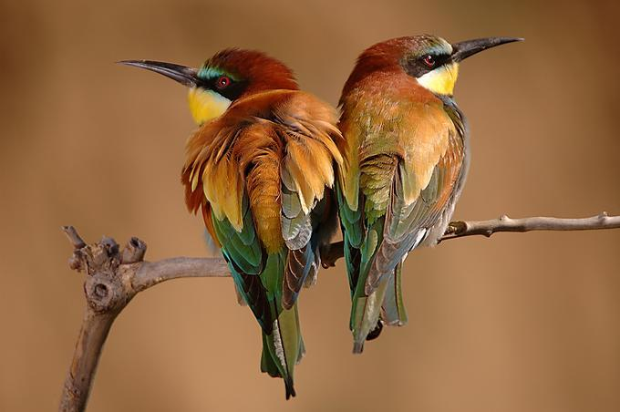
Previna-se daqueles que querem te
derrubar. Ignore a inveja, a ignorância
e a estupidez. Ignore os que nunca te dão vez.
Ignore a falta de amor, a pouca reciprocidade,
a falta de verdade e as amizades desleais.

Slide 8

Ignore a baixa autoestima que te destrói
e a falta de perdão que te corrói.
Ignore os padrões, a balança e as
cobranças. Aceite somente o que te faz bem.

Slide 9
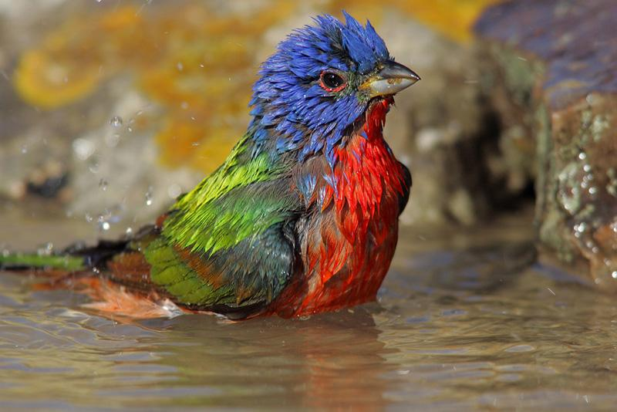
Ignore tudo o que pesa no coração.
Ignore tudo o que te faz ficar sem chão,
tudo o que te aperta a alma.
Ignore a falta de paz,
a falta de paciência, a falta de calma.
Ignore a fraqueza de nunca dizer não.

Slide 10

Ignore a timidez, a vergonha e a pouca voz
ativa. Ignore a rara atitude.
Ignorar faz com que quase tudo mude.
Você redireciona o pensamento,
o sentimento, o olhar.

Slide 11
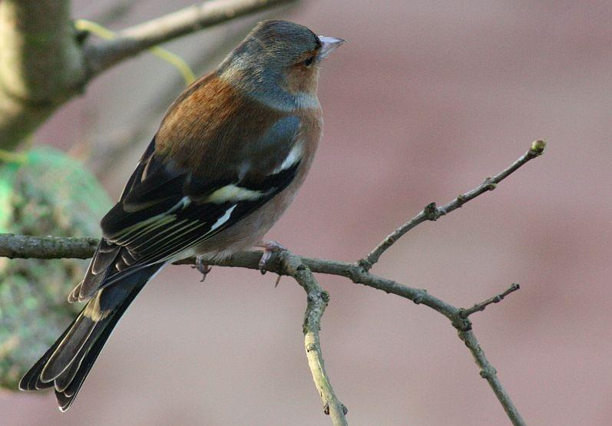
Você aprende a se valorizar.
Muitas vezes a melhor escolha,
simplesmente, é deixar pra lá.
Você vai perceber que começa a
conquistar uma vida mais tranquila
pra viver.

Slide 12

Se o que busca é felicidade, comece a
ignorar o que não te faz bem, aprenda a
deixar passar o que é negativo, fique livre ,
leve e veja um milagre acontecer.

Slide 13


BIAJOVA SLIDES
<&>
AMOR À VIDA
Texto: Autor Clenio Dourado
Música: Ernesto Cortazar
Formatação: Bia Vasconcellos
bvbiavasconcellos@gmail.com
www.sergrasan.com/biajovaslides
www.youtube.com/c/bvbiavasconcellos/vídeos

